Slide 1







Logo ESMS
Audit Système
Critères impératifs
3-13 : L'ESSMS assure le recueil et le traitement des évènements indésirables (EI).
Objectif : Evaluer la mise en place de la déclaration et du traitement des EI et leur communication aux parties prenantes
A QUOI CA SERT ?
Enjeux pour la personne Accompagné : Améliorer la qualité et la sécurité de l’accompagnement
Enjeux pour les professionnels : Sécuriser les pratiques professionnelles
Enjeux pour la structure : Mettre en place une culture qualité/sécurité en identifiant, analysant les évènements indésirables et mettant une place des actions d’amélioration.
Annuel
30 min
5 dossiers et observation
DÉFINITIONS
Evènement indésirable : situation non souhaitée pouvant avoir des conséquences dommageables pour la personne accompagnée ou ses proches, le professionnel ou l’outils de travail (locaux, matériel).
Dysfonctionnements graves en structures sociales et médico-sociales, 11 situations relevant de l’arrêté du 28 décembre 2016
Evénement Indésirable Grave associé aux soins (EIGS) (Décret du 25 nov. 2016)
Evénement inattendu au regard de l’état de santé et de la pathologie de la personne
survenu lors d’investigations, de traitements ou d’actes de prévention
Présentant l’une des 3 conséquences suivantes : le décès, la mise en jeu du pronostic vital, un déficit fonctionnel probable.
Critères impératifs
CRITÈRE 3.13.1 - L’ESSMS organise le recueil et le traitement des évènements indésirables.
CRITÈRE 3.13.2 - L’ESSMS communique sur le traitement des évènements indésirables auprès des parties prenantes
CRITÈRE 3.13.3 - Les professionnels déclarent et analysent en équipe les évènements indésirables et mettent en place des actions correctives.
LES ELEMENTS DE PREUVE
Procédure interne de déclaration et de traitement des EI
Support de déclaration d’EI
Déclaration d’EIGS/dysfonctionnements graves
Compte rendu d’analyse/ RETEX
Compte rendu de CVS/instances participatives
Bilan de déclaration des EI
Plan de formation
Entretien avec le CVS/ instance participative
Un bilan des évènements indésirables vous est-il systématiquement présenté ?
Les mesures correctives apportées font-elles l’objet d’une discussion en CVS/instances participatives ?
LES ELEMENTS D’EVALUATION
L’ESSMS organise le recueil des évènements indésirables
L’ESSMS organise le traitement des évènements indésirables
L’ESSMS communique sur les évènements indésirables et leur traitement auprès des parties prenantes.
L’ESSMS signale les évènements indésirables graves aux autorités.
Les professionnels déclarent les évènements indésirables
Les professionnels les analysent en équipe.
Les professionnels mettent en place des actions correctives.
TYPES D’ÉVALUATION
Consultation documentaire
Entretien avec la gouvernance
Entretien avec les professionnels
Entretien avec les membres du CVS/instances
Elaboré avec la participation :

Slide 2
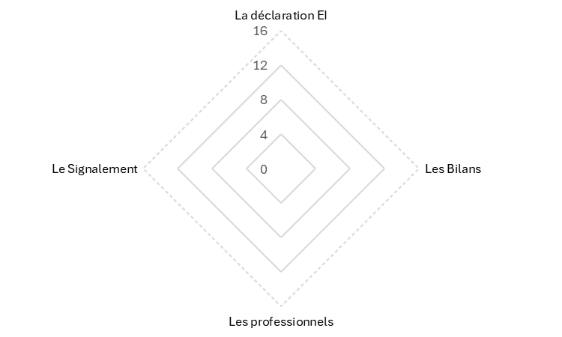

Logo ESMS
Audit Système
Critères impératifs
3-13 : L'ESSMS assure le recueil et le traitement des évènements indésirables (EI).
QUIZZ
Déclaration des EI :
Etude de 4 déclarations d’EI :
Q1 Qualité de la déclaration (répond à la définition, éléments factuels, actions immédiates)
Q2 Analyse de l’évènement : identification des causes
Q3 Proposition d’actions d’amélioration, suivi des actions / clôture
Q4 Retour au déclarant
EI 1




EI 2




EI 3




EI 4




Résultats
_/4
_/4
_/4
_/4
Les professionnels :
Interviewer 4 professionnels
Q1 :Avez-vous été sensibilisés à la déclaration des EI
Q2: Connaissez Vous les modalités de déclaration
Q3 Avez-vous déjà déclaré un EI
Q4 Avez-vous reçu des retours d’expérience
suite à des déclarations d’EI ou d’EIGS
Prof1




Prof2




Prof3




Prof4




Résultats
_/4
_/4
_/4
_/4
Signalement d’un EIGS ou d’un dysfonctionnement grave aux autorités de tutelles :
Si possible étude d’un signalement fait par la structure, sinon dispositions prévues dans la procédure
Noter 4 si réalisé et 0 non réalisé
Q1 Les modalités de signalement sont connues : quoi signaler, quand et comment
Q2 L’information à la personne et ou ses proches est réalisée
Q3 Les modalités d’analyse sont connues : professionnels participants à l’analyse
(personne impliquée, pluridisciplinarité), chronologie, méthode d’analyse systémique
Q4 Un plan d’action d’amélioration existe et suivi des actions en place
Résultats
_ /4
_/4
_/4
_/4
Bilan des EI / EIGS
Noter 4 si réalisé et 0 non réalisé
Q1 Un bilan annuel existe
Q2 Le bilan intègre une analyse et des actions dans le plan d’actions qualité
Q3 Le bilan est présenté aux équipes
Q4 Le bilan est présenté au CVS / instance représentative
Résultats
_/4
_/4
_/4
_/4
Déclaration __/16 pts
Les professionnels __/16 pts
Signalement __/16 pts
Bilan des EI / EIGS __/16 pts
Le __ / __ / __
Par _________

